Slide 1
Öryggis- og gæðamál
Mars 2024

Slide 2
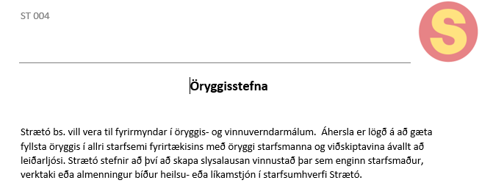
Öryggisstefna
Áfram unnið skv. öryggisstefnu sem samþykkt var í febrúar 2019 og endurskoðuð af gæðastjóra 2023
Áhersla á áframhaldandi mótun öryggismenningu
Stefnt að slysalausum vinnustað
Fækka tjónum
Efla fræðslu og forvarnir
Upplýsinga-/netöryggi
Notes:
Við erum einnig með upplýsingaöryggisstefnu og leggjum mikla áherslu á mikilvægi upplýsingaöryggis í allri starfsemi

Slide 3
Öryggisnefnd
Ný öryggisnefnd tók til starfa eftir kosningu öryggisfulltrúa í nóvember 2023
Gæðastjóri stýrir störfum nefndarinnar
Helstu mál nefndarinnar 2023
Kosið í nýja öryggisnefnd 2023
Áhættumat starfa
Áhættur í starfsumhverfi
Yfirferð á frávikum
Félagslegt öryggi (einelti, áreiti, ofbeldi).
Notes:
Helstu verkefni: Taka þátt í gerð áætlunar um öryggi og heilbrigði á vinnustað sem felur í sér áhættumat og áætlun um heilsuvernd og forvarnir. Að fylgjast með hvernig áætluninni sé framfylgt og fara í eftirlitsferð um vinnustaðinn sem oft þurfa þykir. Vélar og tæknibúnaður, hættuleg efni og starfsaðferðir stofni ekki lífi og heilsu starfsmanna í hættu. Öryggisbúnaður og persónuhlífar séu til staðar, ekki viðgangist ámælisverð eða síendurtekin ótilhlýðileg háttsemi á vinnustaðnum og starfsmönnum sé kynnt sú áhætta sem er á vinnustaðnum og því er varðar öryggi þeirra og heilsu. Starfsmenn fái nauðsynlega fræðslu og þjálfun með tilliti til aðbúnaðar, hollustuhátta og öryggis á vinnustað, til sé neyðaráætlun, skráning vinnuslysa, óhappa og atvinnusjúkdóma.
Formaður og ritari kosinn til eins árs í senn og heldur ekki fundi sjaldnar en einu sinni á ári.
Farið yfir á síðasta ári: samantekt ábendinga, samantekt á tjónum fyrir 2022, áhættumat vagnstjóra ( yfirferð á vinnumhverfi vagnstjóra), ástand á dekkjum vildu láta skoða það betur, passa að vetradekk séu nægilega góð
Dæmi: Bentu á að þrif sé ábótavant.
Betri vetrarskó.

Slide 4
Fræðsla í gangi og á döfinni
Hættuleg efni
Ógnandi hegðun
Undir áhrifum - fræðsla fyrir eftirlitsmenn
Samstarf við 112 varðandi ferla fyrir stjórnstöð ef upp koma atvik- viðbrögð
Skyndihjálp
Notes:
Hættuleg efni- í síðustu viku og aftur í næstu
Ógnandi hegðun hjá Securitas, búið að opna fyrir skráningu og er á næstunni
Skyndihjálp - boðið upp á það á síðasta ári (feb 23).

Slide 5
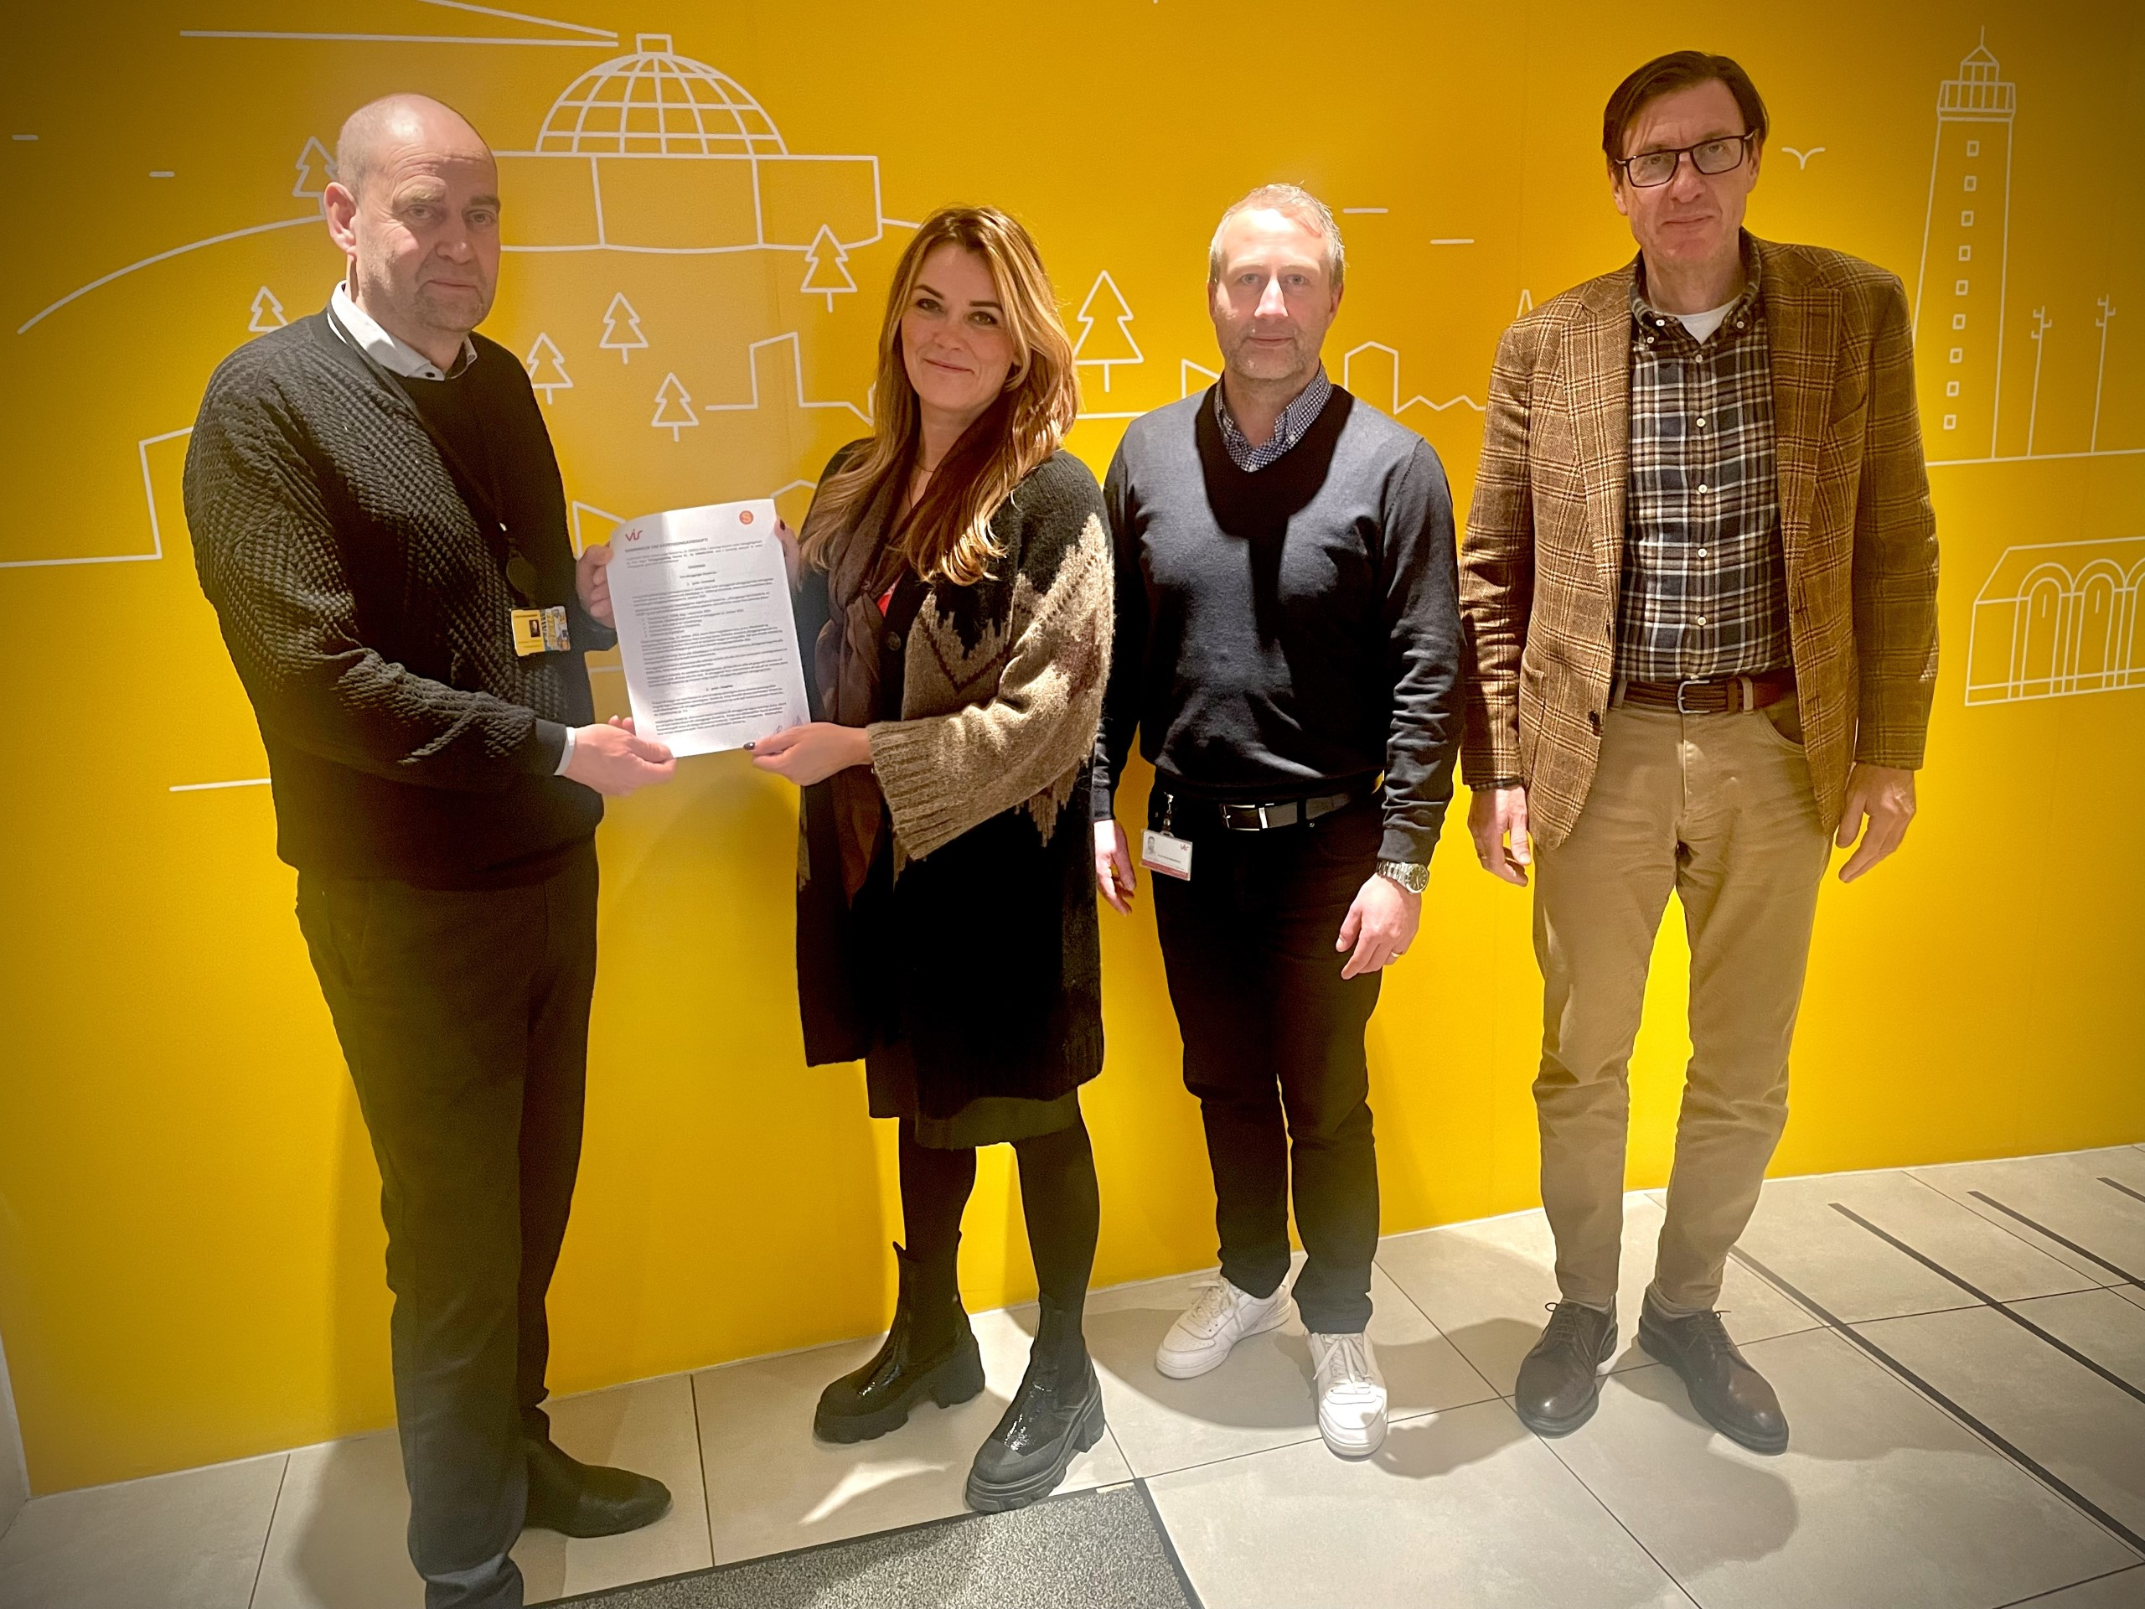
VÍS samstarf
Vinnum áfram í góðu samstarfi við VÍS um fræðslu og forvarnir
Áhersla á fræðslu og forvarnir vegna álags og streitu
Notes:
Skrifað undir samning til tveggja ára í desember sl.

Slide 6
Heilsueflandi vinnustaður
Tilraunaverkefni 10 fyrirtækja og stofnana í samstarfi við Landlæknisembættið, VIRK og Vinnueftirlitið
Tilraunaverkefninu lauk á árinu 2021
Strætó heldur áfram að vinna með viðmið verkefnisins
Áhersla á vellíðan
Streita og álag
Heilsufarsmælingar
Jóga
Nudd
Fyrirlestrar
Ávextir
Fyrirlestrar
Gönguhópar
Lífshlaupið
Heilsupistlar
Sálfræðiþjónusta
Notes:
Erum með heilsufarsmælingar, ávextir, aðgengi að sódavatni, heilsupistlar, jóga á staðnum, nudd, fyrirlestrar, stofna gönguhóp , tökum þátt í Lífshlaupinu
Þurfum að huga extra vel að fólkinu okkar sem vinnur í vaktakerfi, gott aðgengi að sálfræðingum þegar mikið liggur undir.
Mótuð verða sérstök viðmið út frá eftirfarandi flokkum:
Stjórnunarhættir
Starfshættir
Vinnuumhverfi
Vellíðan
Hreyfing og útivera
Hollt mataræði
Umhverfi
Áfengi, tóbak og önnur vímuefni

Slide 7
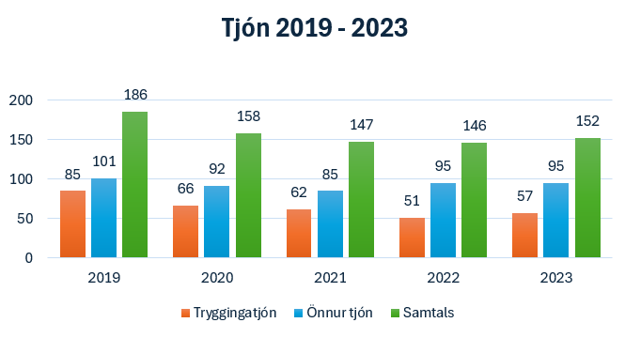
Tjón 2019 - 2023
Notes:
Tjón eru flokkuð í tvo flokka. Tjón sem við fáum bætt og tjón sem við fáum ekki bætt.
Tryggingartjón eru þau sem við tilkynnum og líklega fáum við þau bætt.

Slide 8
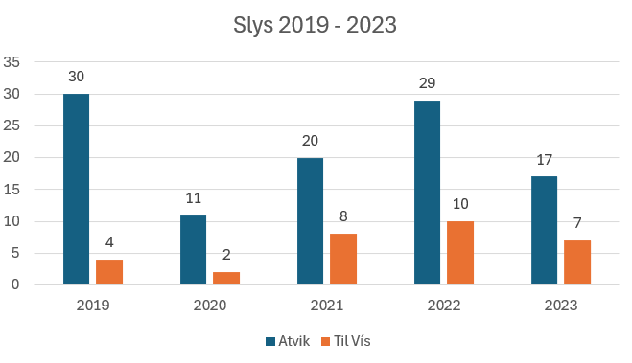
Slys á farþegum 2019 - 2023
Notes:
Hér er átt við slys á farþegum.

Slide 9
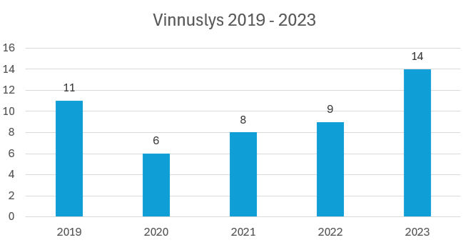
Vinnuslys 2019 - 2023
Notes:
Þetta eru vinnuslys á starfsfólki.
Allt frá því að fólk fer í vinnu þar til fólk fer úr vinnu heim.
2023
Farþegaslys: Heildarfjöldi 17
Fallslys 10
Hurðaslys 5
Árekstur 1
Annað 1
Vinnuslys: Heildarfjöldi 14
Fallslys 7
Árekstur 3
Annað 4

Slide 10
Niðurstöður vinnustaðagreiningar 2023
Í niðurstöðunum má sjá að starfsfólki er mjög umhugað um öryggismál, enda er töluverð áhersla lögð á þann málaflokk innan Strætó. 80% starfsfólks telur að þau sem starfa hjá Strætó leggi hart að sér til að tryggja sem best öryggi.

Slide 11
Moodup niðurstöður
Heilsa og vellíðan skorar 7,7 og aðbúnaður 7,4 í janúar
Nokkrir starfsmenn minnast á að þeir upplifi sig ekki örugga við störf- ógnandi hegðun farþega
Notes:
Skilgreining á aðbúnaði skv. moodup: Ég get sótt mér þá þjálfun og fræðslu sem ég þarf til að standa mig vel í starfi
Kerfi og ferlar vinnuveitanda míns hjálpa mér að sinna starfi mínu vel
Ég fæ nægan tíma til að sinna starfi mínu vel.
Vinnuveitandi minn útvegar mér öll þau tól og tæki sem ég þarf til að sinna starfi mínu
Á heildina litið er vinnuaðstaða mín góð
Skilgreining á heilsu skv. Moodup.
Vinnuveitanda mínum er annt um líkamlega og andlega heilsu mína
Ég ræð vel við álagið sem fylgir starfi mínu
Það er gott jafnvægi á milli vinnu og einkalífs hjá mér
Mér finnst starfsöryggi gott hjá vinnuveitanda mínum
Ég fæ stuðning við að takast á við streitu í vinnunni

Slide 12
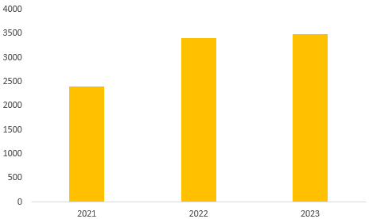
Fjöldi ábendinga ársins 2023
Stærstu málaflokkarnir samkvæmt ábendingarkerfinu:
Framkoma vagnstjóra
Aksturslag
Stöðvaði ekki á biðstöð
Kom ekki
Notes:
Fjölgun frá árinu 2022, en þá var heildarfjöldi ábendinga 3405 alls en þess má geta að árið 2023 var metár í fjölda innstiga, rúmlega 12 milljónir,, aldrei mælst eins mörg innstig.
Er að skoða verklagið- hverju við getum breytt til að draga úr ábendingum- stefnum á þjónustunámskeið- þjónustuátak- hulduheimsóknir

Slide 13
Ábendingar 2023
Enn eru flestar ábendingar vegna framkomu vagnstjóra
Næst flestar ábendingar eru um aksturslag
Þar á eftir eru ábendingar um að vagn stöðvaði ekki á biðstöð
Aðrar ábendingar eru t.d. vagn kom of snemma, kom of seint eða kom ekki, vagn beið ekki eftir mætingu, vagnstjóri notar snjallsíma, ástand vagnsins og slys/óhapp

Slide 14
Önnur gæða- og umbótamál
Sjálfbærniskýrsla
Stuðst við GRI staðal/viðmiðunarreglur – Global Reporting Initiative
Skipulagsheildin
Efnahagur
Umhverfi
Samfélag
Tengjum við heimsmarkmiðin

